Slide 1
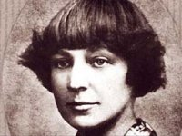
Марина Ивановна Цветаева
Родилась в Москве 8 октября 1892г.

Slide 2
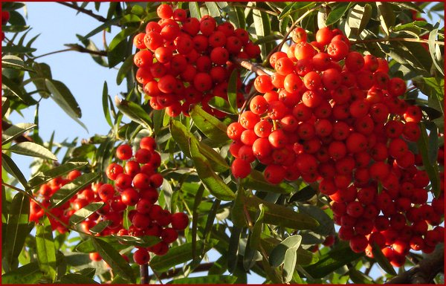
Красною кистью рябина зажглась. Падали листья, я родилась.

Slide 3
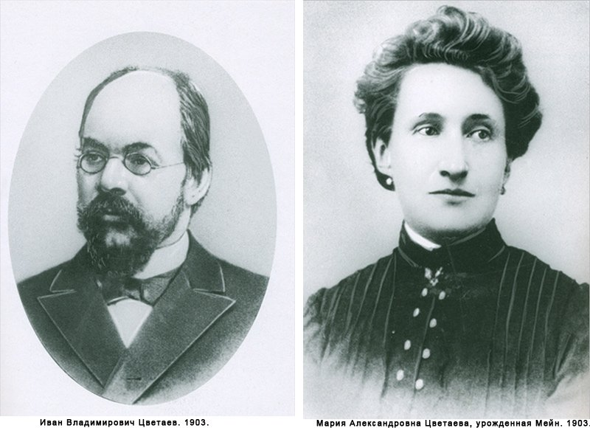
Родители поэтессы.

Slide 4
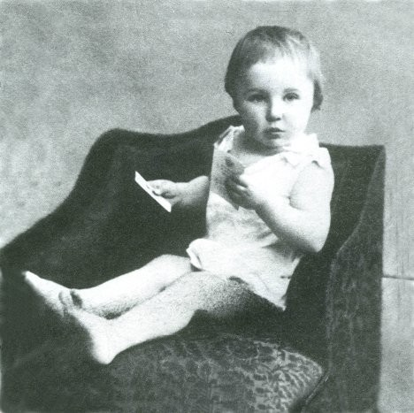
Марина в детстве.

Slide 5
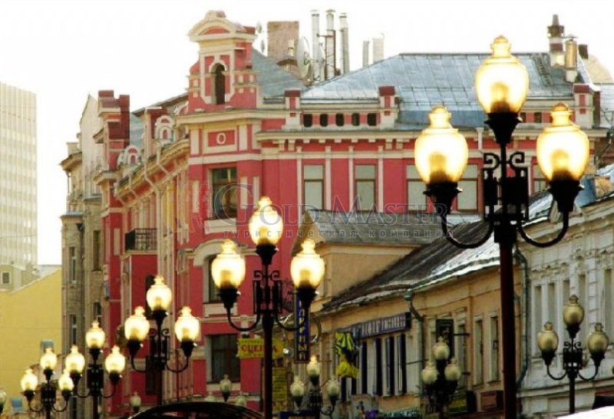
Любимая Москва.

Slide 6
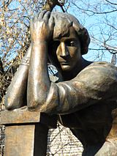
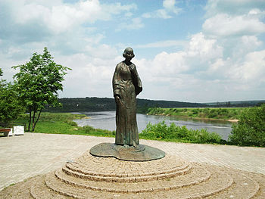
Жила трудно и сложно и не искала покоя.

Slide 7
Наследие поэтессы велико : это лирика, 17 поэм, 8 стихотворных драм и проза.

